Slide 1
PROJET ENTREPRENEURIAT Flo’nergy
BEDELL-HARPER Amelina
BENGRICHE Siham
BILLAUD William
DARDANNE Louis
NGUYEN Alex

Slide 2
Qui sommes-nous ?
Équipe d’étudiants pluridisciplinaire

Slide 3
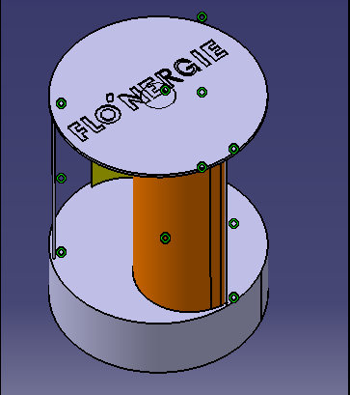
Concept
Nom du produit : Flo’nergy
Concept : Une batterie portable rechargeable grâce aux énergies renouvelables (vent et eau)
Destiné aux randonneurs et voyageurs

Slide 4
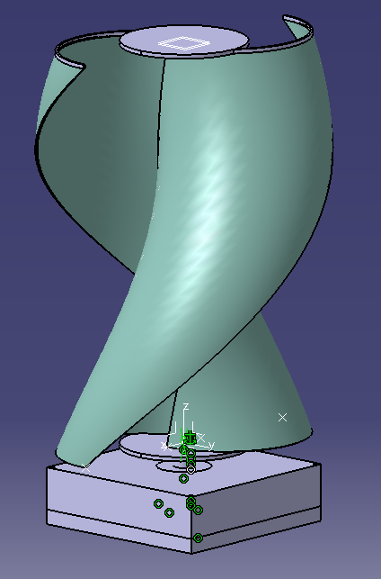
Notre maquette
Réalisation de la maquette avec le logiciel CATIA V5 de DASSAULT SYSTEM

Slide 5
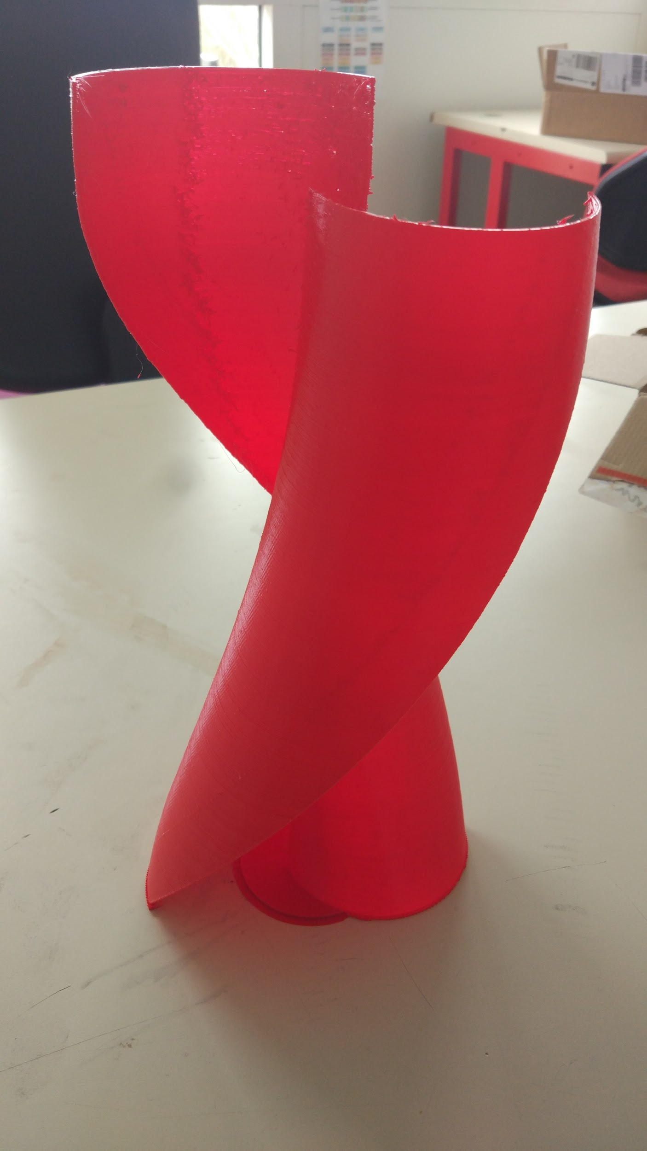
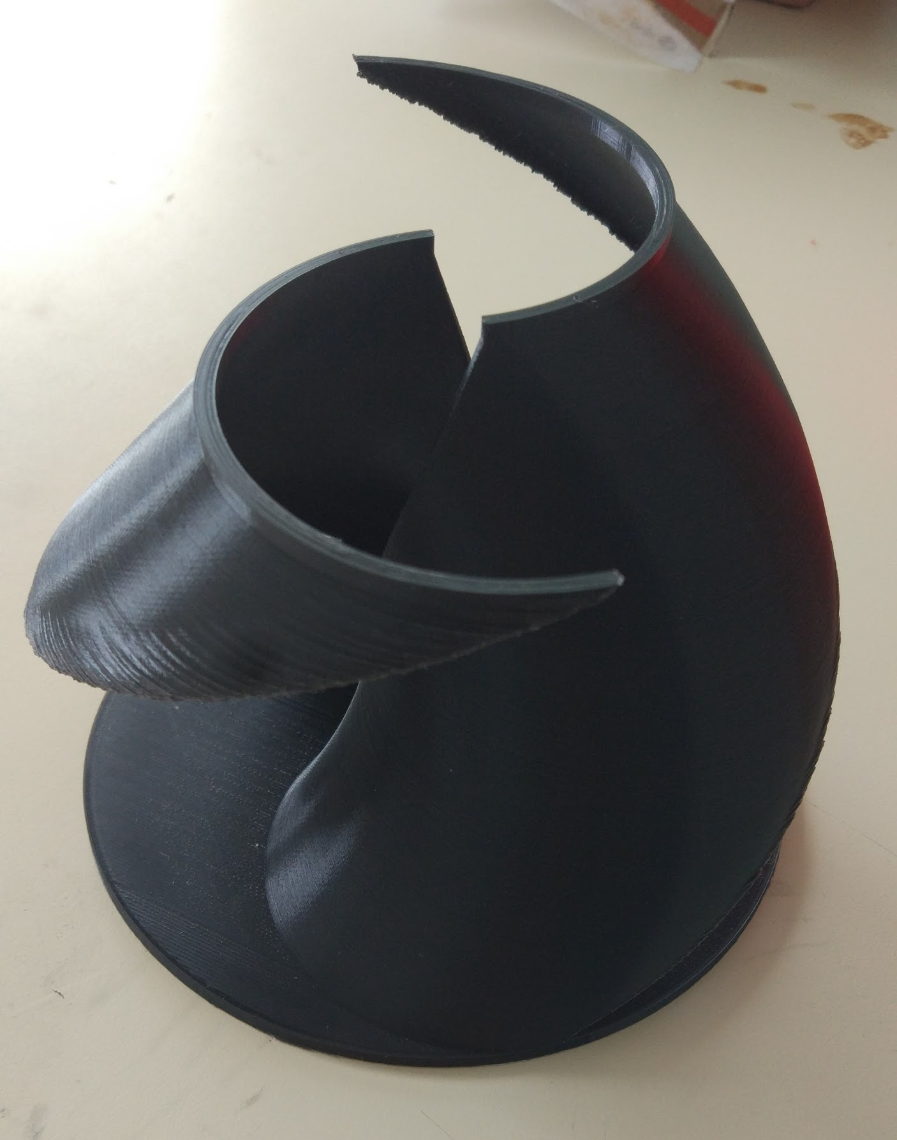
RÉALISATION DES AUBES

Slide 6
Etude de la demande
Expansion des ventes de smartphones
Expansion des ventes de batteries externes
Sensibilisation des consommateurs à l’environnement

Slide 7
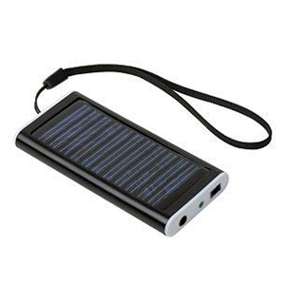
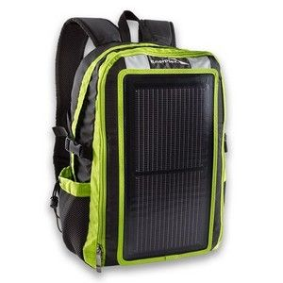
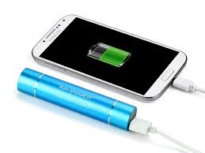
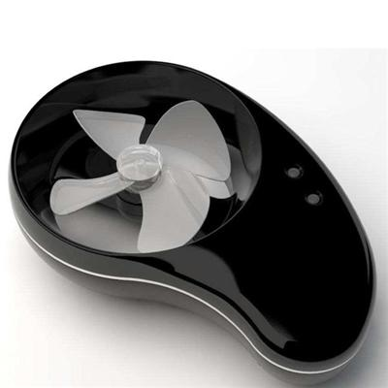
Analyse de l’offre
Batteries portables classiques
Sacs à dos avec panneaux solaires
Chargeurs solaires
Etc ...

Slide 8
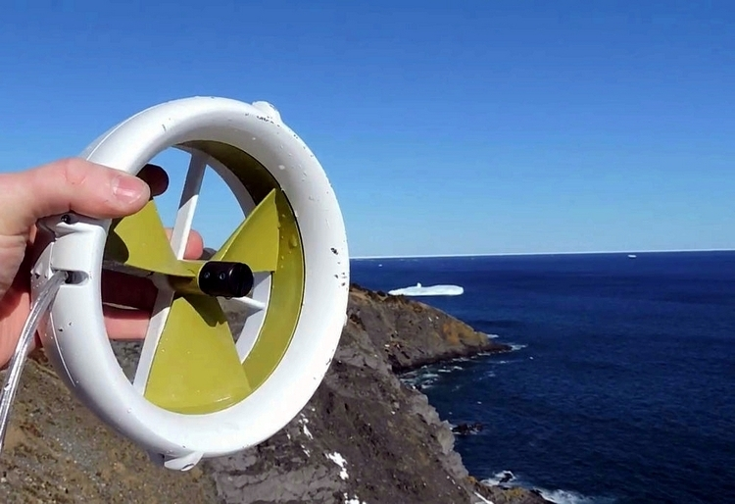
Notre seul concurrent direct
Notes:
Louis

Slide 9
Bilan budgétaire
Coût total TTC du projet | 163,02 €

Slide 10
Perspectives d’avenir
Technique
Finir nos recherches
Amélioration du prototype
Test en laboratoire
Test en CAO
Management et commerciale
Participation à d’autres concours
Chercher des financements
Industrialisation de notre produit
Notes:
Louis

